Slide 1
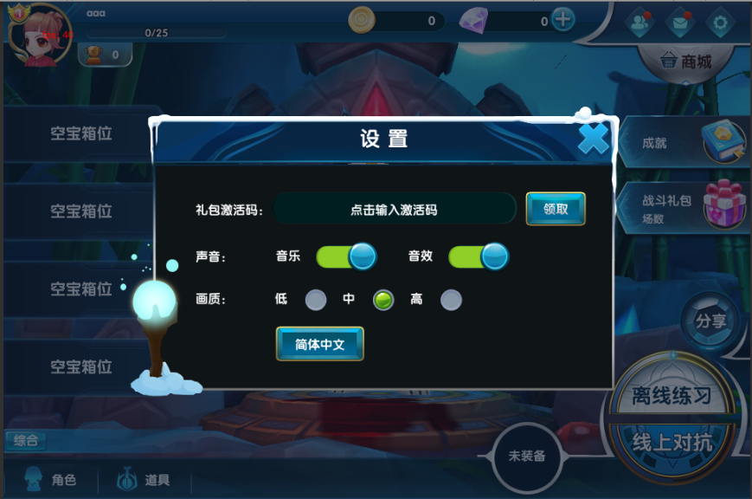


切换账号

Slide 2
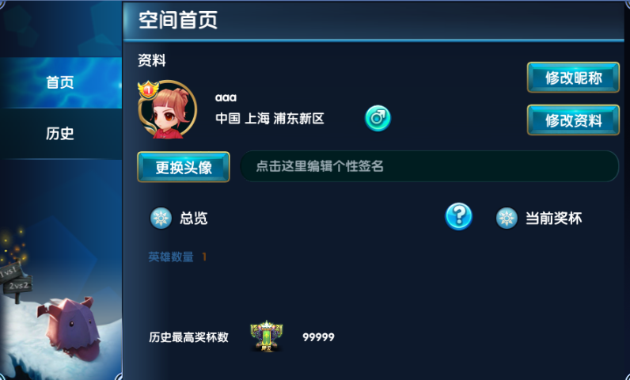
雪球号：15648487

Slide 3
切换账号
X
雪球号：15648461365
注册成为正式用户
头像
游客模式下的数据有丢失，被盗风险，为了保障你的虚拟财产安全，以及获得更完美的游戏体验，请及时注册成为正式用户。注册成功后可获得50个钻石。
游客15648461365
切换账号
注册账号

Slide 4
切换账号
X
雪球号：15648461365
头像
游客15648461365
切换账号

Slide 5
账号设置
X
雪球号：15648461365
账号注册
X
注册成为正式用户
头像
用户名
密 码
确认密码
游客模式下的数据有丢失，被盗风险，为了保障你的虚拟财产安全，以及获得更完美的游戏体验，请及时注册成为正式用户。注册成功后可获得50个钻石。
游客15648461365
切换账号
注册
注册账号

Slide 6
账号设置
X
雪球号：15648461365
账号登录
X
注册成为正式用户
头像
游客模式下的数据有丢失，被盗风险，为了保障你的虚拟财产安全，以及获得更完美的游戏体验，请及时注册成为正式用户。注册成功后可获得50个钻石。
用 户
密 码
雪球号/用户名
游客15648461365
切换账号
登录
注册账号

